Slide 2

k8s Ops with AI power
Peter Pan @ DaoCloud
Notes:
AI赋能的k8s运维

Slide 3
What do k8s SRE do everyday..
资源创建
日常运维
巡检/诊断问题
Create Resources
Daily
Operation
Diagnostic Problems
Volume
List pods logs w/ “error” keyword
Fix all burstable apps
- Pod not Running
- Service has no (ready) endpoints
configmap
Secret
Workload
RBAC
Image
CPU/Mem
Env
Probe
Notes:
咱们k8s的SRE，日常基本在做 3 件事，要么是各种资源的创建（比如应用），要么是日常巡检的运维动作，要么是对问题的诊断和排查。
那大模型 & AIGC 对这三件事能有什么帮助呢？

Slide 4
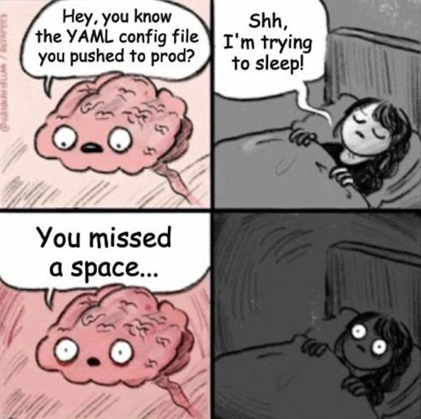


1) How AIGC helps..
Create Resources
Feel tired or hard to write YAML ?
kubectl-ai
https://github.com/sozercan/kubectl-ai
”Create a statefulset of mysql 8. CPU limit is 1C , memory limit is 1G, QOS is guarantee.create a SQL root password(1234567) as a k8s secret, rediness probe set as when mysql is ready. and this statefulset uses a volume of 1G.”
请创建一个mysql8的statefulset，CPU限制1C，内存限制1G，root密码1234567放到secret里，设置一个rediness的探针，挂载1G的数据卷。.
Notes:
先说 资源创建，连咱们作为资深YAML工程师，也经常记不住语法。
下面考考大家。创建mysql，限制资源，密码挂载secret，PVC=1G，还要有个ready探针。。 能完整盲打下来的同学，非常不容易啊。
把这个从自然语言翻译为 yaml 的工作交给AI，用Kubectl-AI这个开源工具，来看看效果

Slide 5
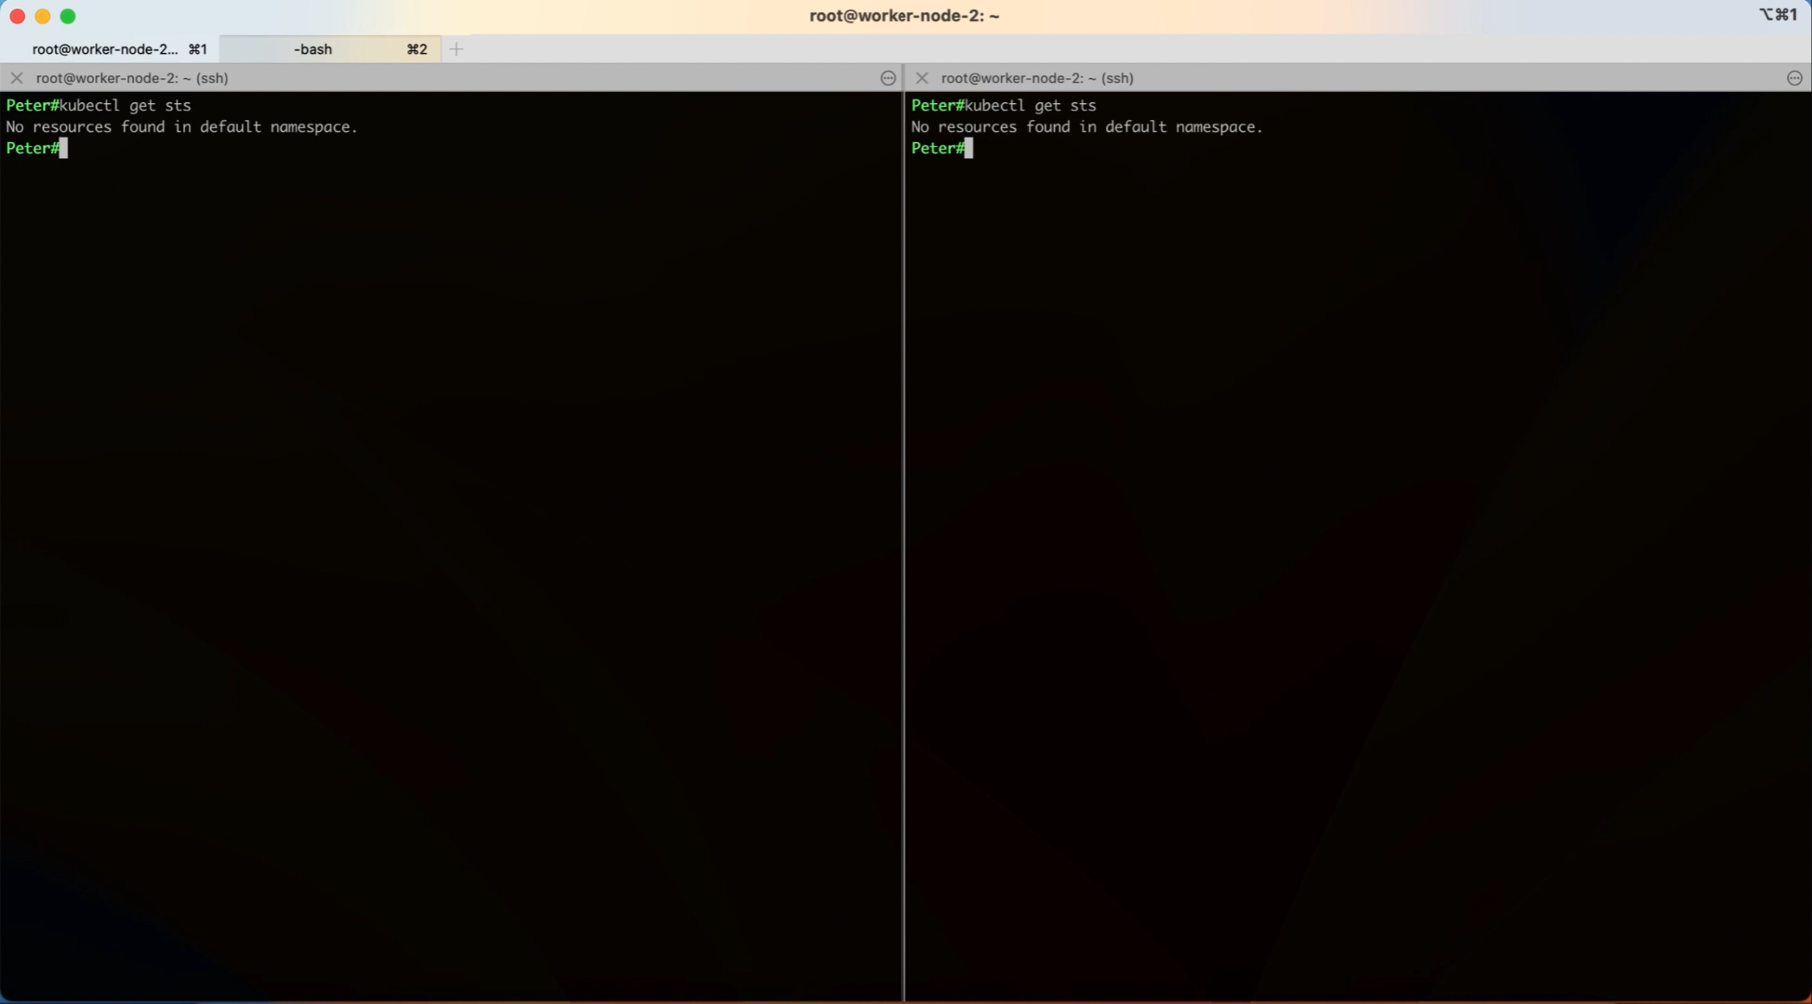
How AIGC helps..
Create Resources
Notes:
左边是英文demo，右边是中文。把我们刚才的题目，用对话形式作为输入，大模型思考片刻，给出了完整的YAML。 Secret，sts，3306端口的探活，很完整。实际apply下去，也确实Running了。大大降低了负担。

Slide 6
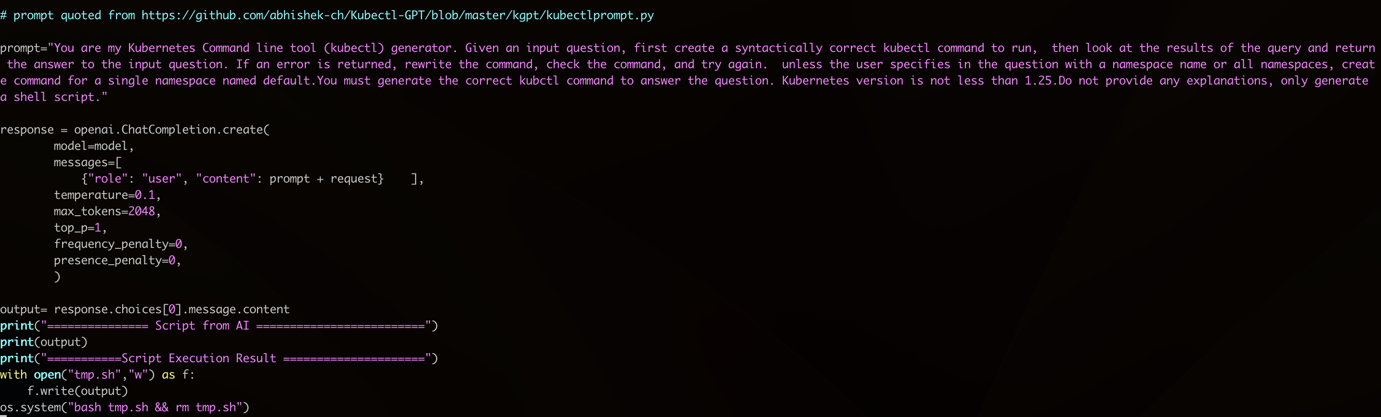
2) How AIGC helps..
Daily
Operation
List pods in kube-system namespace, those pods with last 10 lines logs containing error keyword
列出某命名空间下, 找出 “日志的后10行有error关键字”的 Pod
Sample Code as AI Magic
It’s all about Prompt Engineering
https://github.com/panpan0000/kubectl-chat
Notes:
AI能写yaml，那又如何帮助日常运维巡检动作？
再考考大家：找出日志末尾 包括 error 关键字的 pod你回怎么做（wave~）
这次我们来写一个10行不到的python来实现 【 魔法】 。
最关键是prompt提示词，让LLM认为自己是一个K8s生成器，帮我产生bash脚本。然后执行。
这段prompt也是精心设计过的。所以AI时代，很多魔法来自Prmopt Eng啊

Slide 7
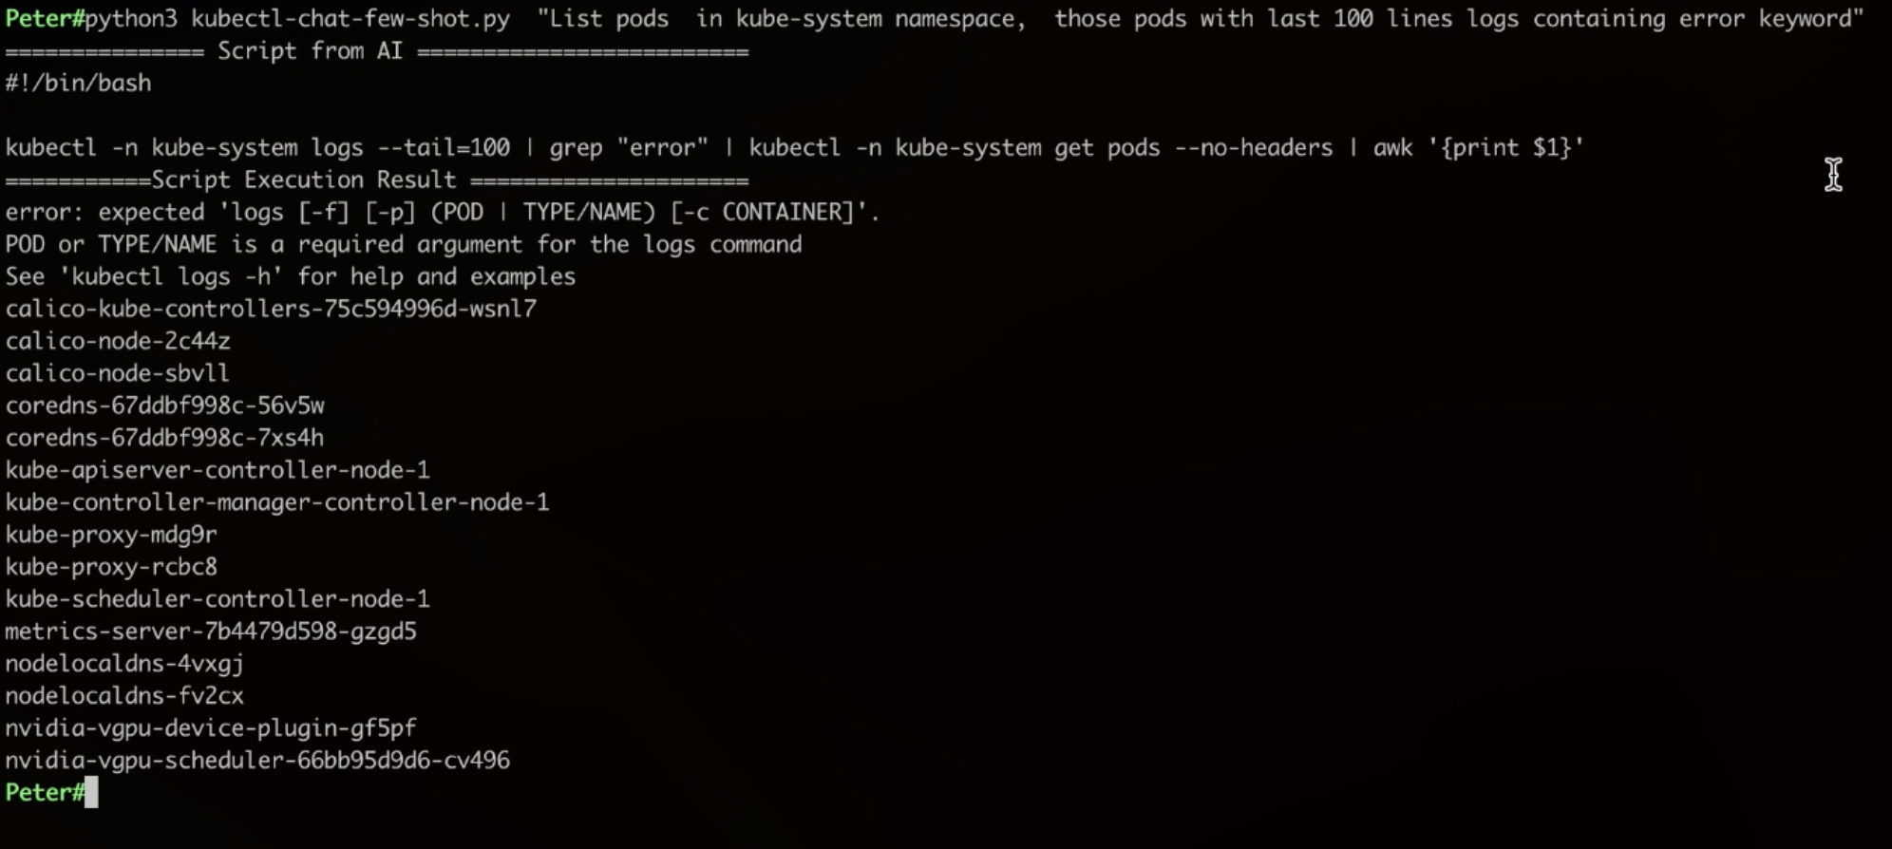
demo: chat -> script
Daily
Operation
Notes:
让我们来看看效果，把这个简单的python代码跑起来，还是刚才的问题，找出日志末尾有error的pod。
AI给出一行bash脚本并自动执行，果然找到那几个符合筛选条件pod。

Slide 8

BUT -- LLM Hallucination
Q: Find pod‘s logs with error keyword
Answer from LLM may be :
kubectl logs --grep error
bad
Notes:
但是大模型会有幻觉，有时 chatGPT会睁眼说瞎话： 给出这答案。
但是Kubectl 没有—grep的参数。

Slide 9
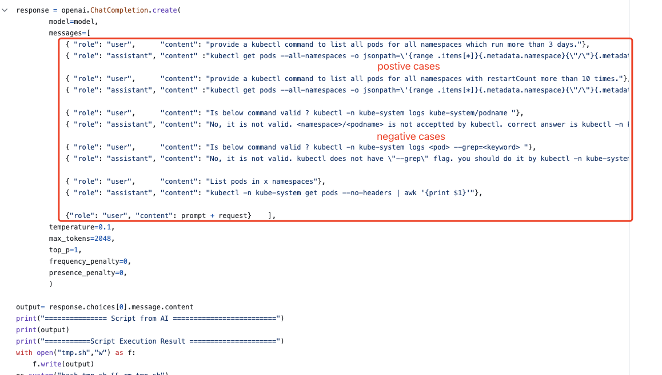

LLM Hallucination..
How to address ?
More Prior knowledge
It leads to Vector Store
Code in
https://github.com/panpan0000/kubectl-chat
Notes:
为避免幻觉产生。加入先验知识。
于是，我们在刚才10行的python代码里，给AI一些参考样例。有正面的例子，也有负面的。比如我告诉它，kubectl 没有—grep这个参数。
当这种参考信息越来越多，放代码里就不现实，prompt也装不下。这时候就需要一个Vector store

Slide 10

More Accurate ? – Embedding
Question/Symptom
prior knowledge
embedding
K8s domain training data
Top N similarity
Instruction fine-tune
Vector DB
Prompt
LLM
LoRA
Answer
Notes:
先验知识，放入向量数据库。一个新问题，找到最近似的 N 个先验知识一起丢给右边，右边是 利用 k8s领域的知识fine-tune过的、更懂 k8s 的 LLM
所以：为了得到更精确的答案，知识库 embedding 是常用的高性价比的方式。

Slide 11
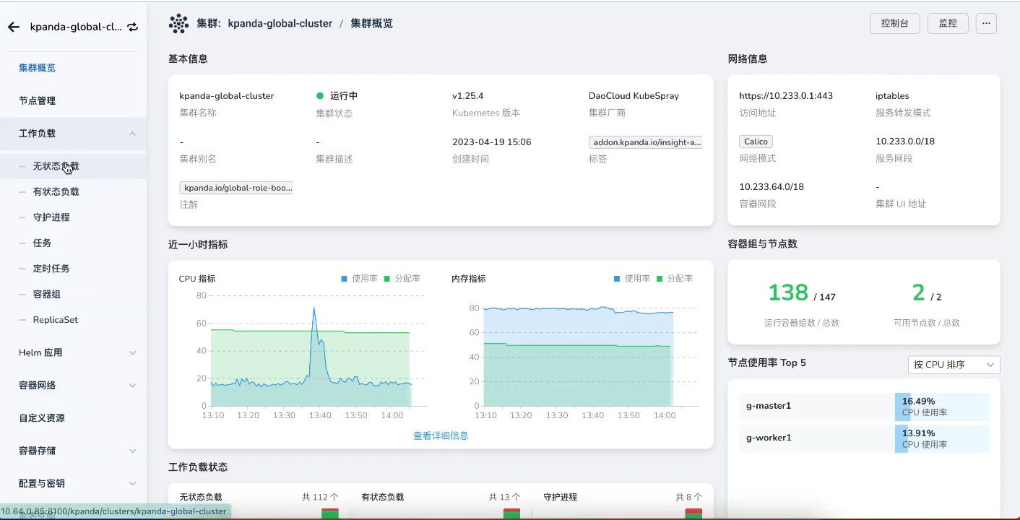
Integrated with Platform
AI + Platform == k8s in easy
Notes:
容器平台，目的是用 UI 和流程标准化，降低k8s门槛。【click】
我们再通过 迭加 AI，让便捷加倍。
如demo，通过对话框的形式，AI创建 2048 小游戏，但是发现没有成功启动，再让 AI 辅助诊断，给些建议。接着同样是对话形式，修复这个应用里的错误的镜像。
这就是AI+平台工程结合的例子。

Slide 12


3) How AIGC helps..
Diagnostic Problems
巡检+诊断
LLM
1.Codify diagnostic logic for each resources
2.Explain the problem with AI
explain error & seek solution
security risk solution
analysis structs… ^{golang}
Trivy
client-go
scan
K8s resources
Notes:
第三个排障，就介绍一个很受欢迎的自动化巡检+诊断工具 k8sGPT ,一方面，通过 go 代码分析各种资源，实现诊断逻辑。另一方面，对初筛出来的问题和错误信息，发给大模型，去做explain解释和解决。

Slide 13
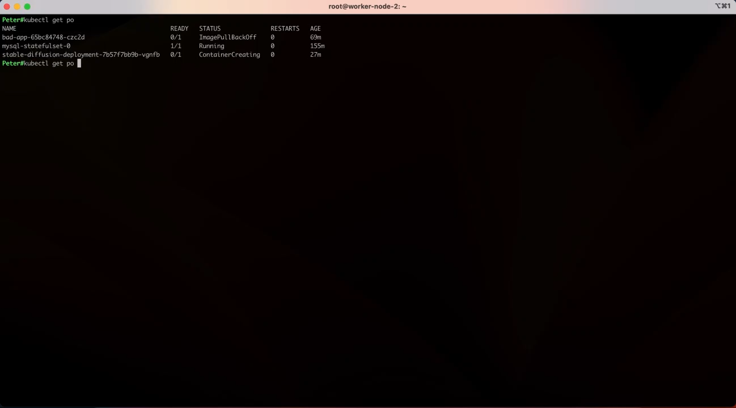
demo : K8sgpt
Notes:
来看 demo，可见 有一些pod 没启动。执行K8sgpt analyze, 发现了多个问题，还有一些比较隐蔽的问题，比如 service 没有 ep，sts 的 headerless svc 不存在。 加上—explain，让 AI 去解释解决这个问题。可以看到 1234 头头是道的分析。还可以切换语言，给出中文的分析结论。

Slide 14
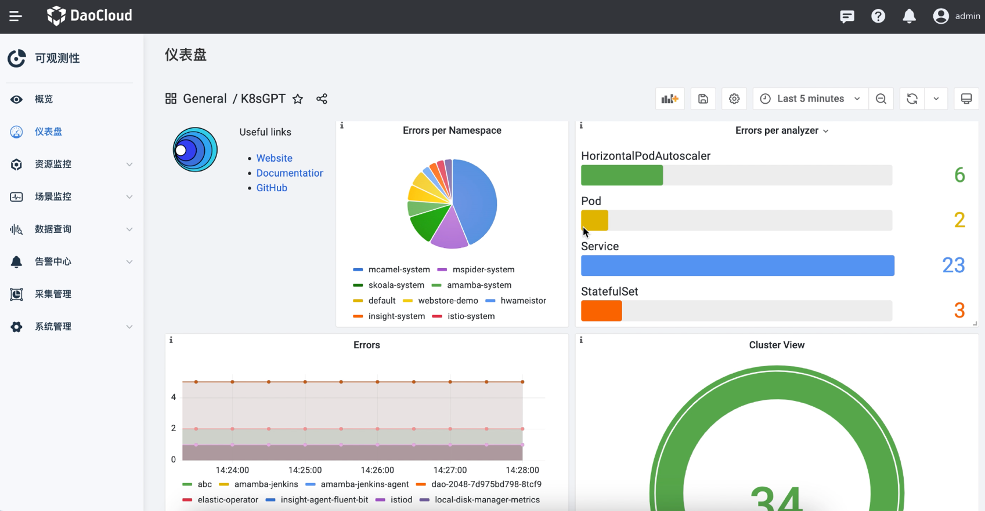
More about K8sgpt …
Operator
Scheduled scan
Dashboard
…
Notes:
K8sgpt 还有 operator，能常驻和定时执行，并有grafana面板可以全面的 oversee

Slide 15
With On-premise LLM
Serving LLM with OpenAI-format API:
vLLM
text-generation-webui
OpenAI API
python3 -m vllm.entrypoints.openai.api_server --model "/data/models/Llama-2-13b-chat-hf"
many model fmt
python3 server.py --model Llama-2-13b-chat-hf --extensions openai
Notes:
如果我们不想用 openAI ；
希望自己 host 本地的大模型， 这边用 2 个比较流行的开源项目为例。
往北可以暴露 openAI 格式的 API，往南底下也支持各种不同的模型可以随意切换。

Slide 16
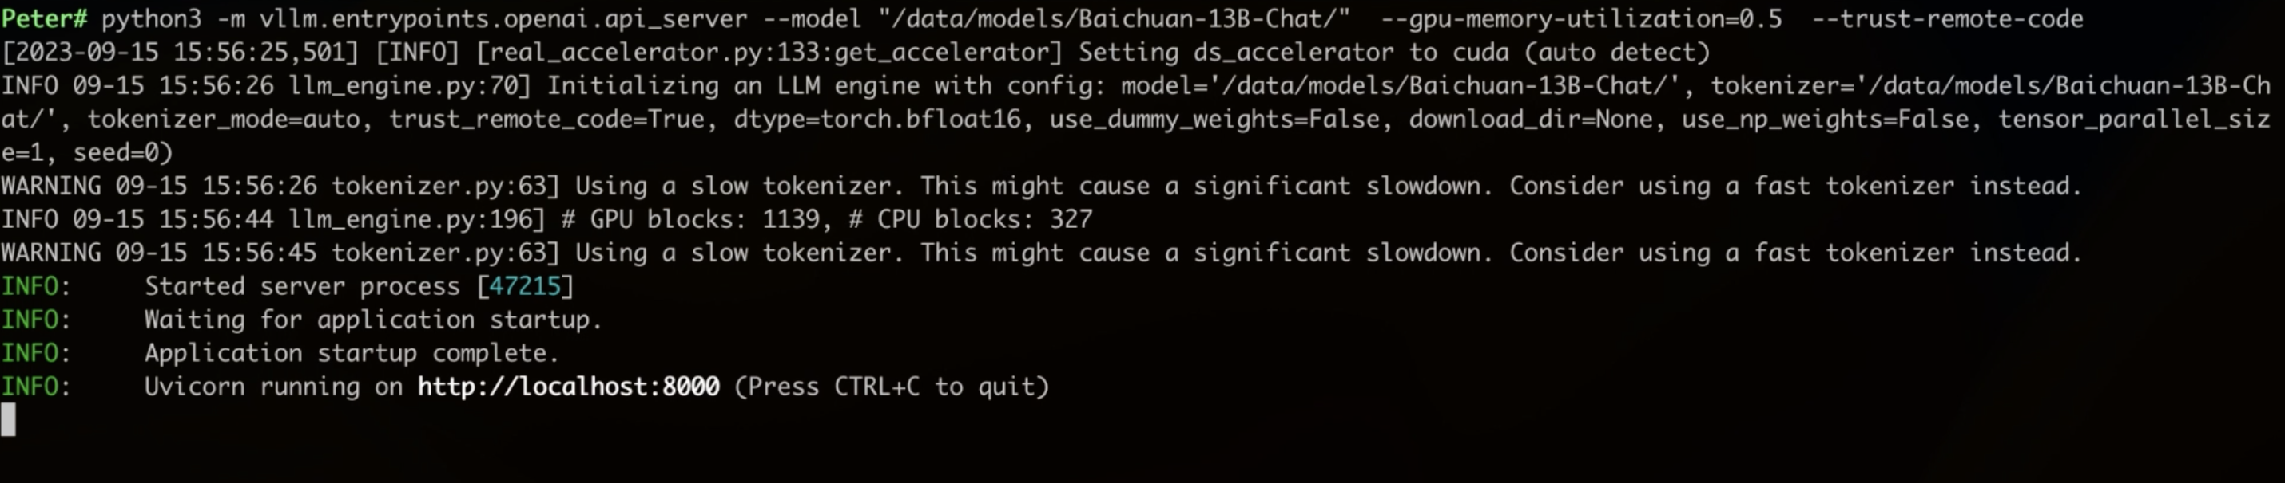
demo : Local LLM + k8sgpt
Notes:
用 vLLM 做 demo， 可以看到启动参数，暴露 openAI，指定一个模型，跑起来，listen在 8000 端口

Slide 17
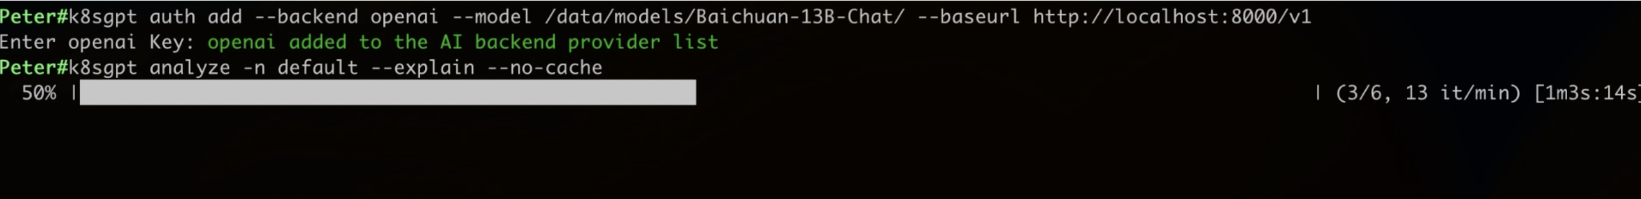
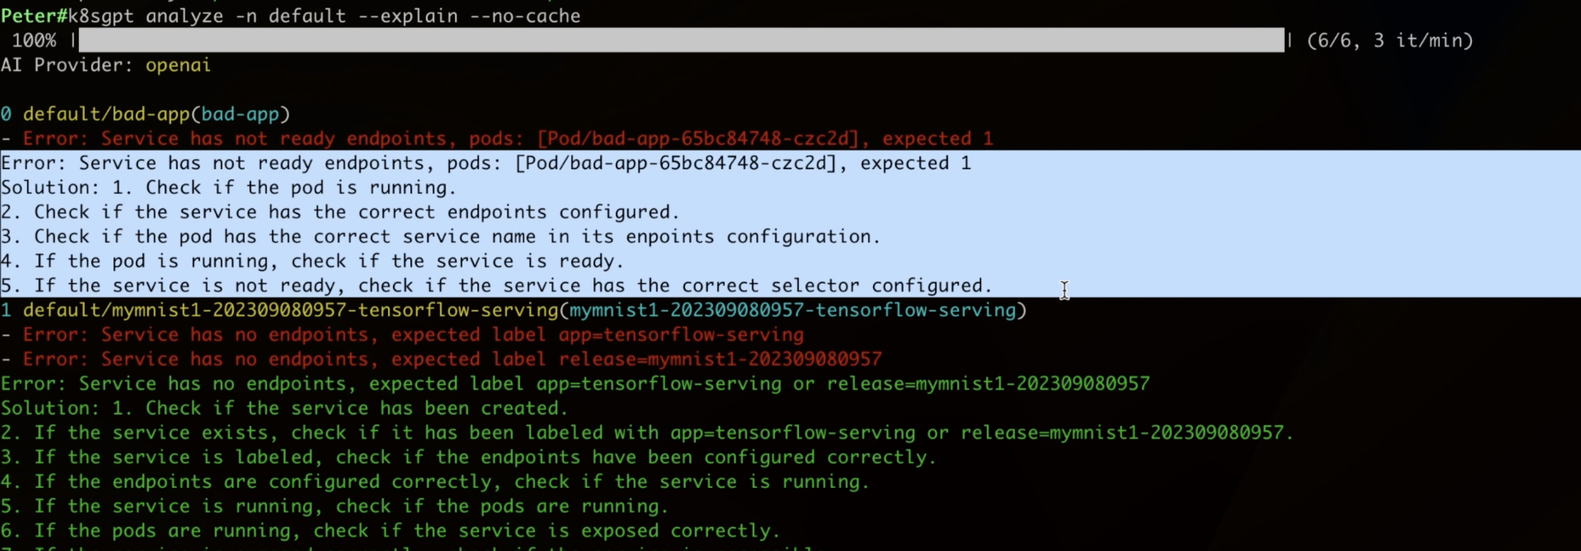
demo : Local LLM + k8sgpt
Notes:
然后用 k8sgpt， 去对接这个本地模型。可以看到本地的模型，也对 k8sgpt 诊断的问题做了相应的分析。

Slide 18

Dig Deeper ..
K8sgpt focuses on single resource.
But some problems are complex…
e.g.
Pod -> Pending
…
PVC -> Pending
…
StorageClass Missing
LLM: One round chat is NOT possible.
Notes:
但是上面AI只能猜测原因，却无法验证和深入。
比如一个稍微复杂的问题， 比如pod 起不来因为挂的 PVC是 pending， 根因是PVC 用的SC 写错了。涉及3个资源。
这种问题，肯定不是一次AI 对话 能找到根因的。

Slide 19

Dig Deeper …
Task
LLM
“Plugins”
Goal
Action
Agent
Result
AutoGPT, AgentGPT, BabyAGI…
Notes:
这就引入了 Agent 的理念。 不单单是对话【空谈】，借助不同的 plugin，真正去执行【动作】，拿到结果之后，再次让 AI 去做下一步的推导

Slide 20
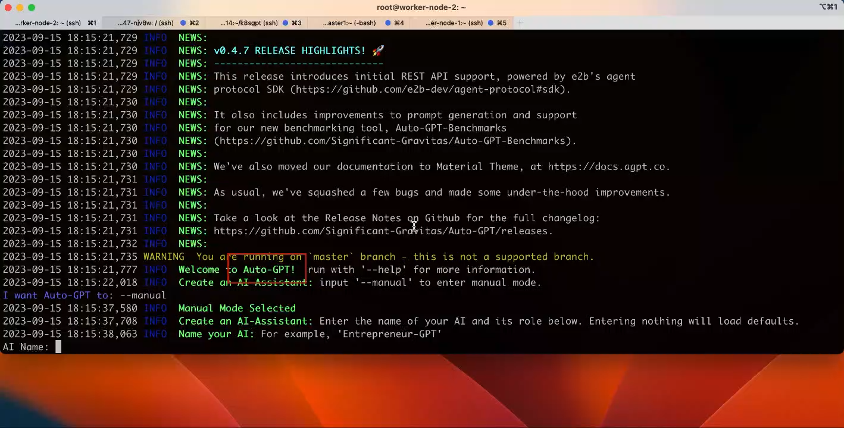
Demo: AutoGPT
Notes:
这里拿 AutoGPT 为代表来demo。【click】
给它设定一个目标，去找 pod pending的 root cause.
第一步，它建议我 describe pod，并真的执行了。
它看到 unbound PVC 的 event，接着 AI 给出去get pvc 的第二步动作。
看到 PVC Pending，AI又去 describe PVC， 最后发现 StorageClass 不存在，第四步去创建这个 SC。
pod pending的原因无数，大模型不可能一次就猜对。但通过实际action，简单一小步一小步迭代，逐渐深入，就坐到。

Slide 21
AI + k8s-ops Projects
https://github.com/k8sgpt-ai/k8sgpt
https://github.com/sozercan/kubectl-ai
https://github.com/knight42/kopilot
https://github.com/feiskyer/kube-copilot
https://github.com/abhishek-ch/Kubectl-GPT
https://github.com/panpan0000/kubectl-chat
https://github.com/Significant-Gravitas/Auto-GPT
https://docs.daocloud.io/dce ( DCE 云原生操作系统-社区版)
Notes:
最后是几个 AI 和 k8s 运维相关的开源项目，以及demo 提到的开源项目。 分享给大家
That's all

